Slide 1
5.lektion: Velfærdsstatens interne udfordringer
5. lektion i undervisningsforløbet
”Velfærdsstatens fremtid” baseret på kapitel 10 i bogen Luk Samfundet Op! af Brøndum og Hansen, Forlaget Columbus 2014 2.udg.

Slide 2
5. lektion: Velfærdsstatens interne udfordringer – forsøgerbyrden og forventningspresset
Lektien til 5.lektion: Side 185-189 i bogen ”Luk Samfundet Op! af Brøndum & Hansen, Forlaget Columbus, København 2014 2.udg-
Forud for denne lektion er det en god ide, hvis eleverne har set de to film
som er at finde på følgende to links
http://www.fairlosning.dk/filmen.aspx
http://www.youtube.com/watch?v=Iqd7eAIpr-U&feature=player_embedded#
Dagsorden og arbejdsformer:
Tjek-på-lektien-spørgsmål
Pararbejde
Pararbejdet fortsætter med befolkningspyramide
Fælles gennemgang og opsamling

Slide 3
Tjek-på-lektien-spørgsmål
Tjek på lektien? (ca. 5. min.)
Hvad betyder udlicitering?
Hvad er brugerbetaling for noget?
Hvad handler empowerment/bemyndiggørelse om?
Hvad handler udvidelsesstrategien om?

Slide 4
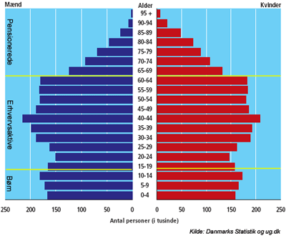
Danmark 2006
Øvelse: Den demografiske udvikling i Danmark
Par-øvelse om den demografiske udvikling (15 min.)
Med anvendelse af data fra tabel 10.2 konstrueres en befolkningspyramide for 2010 og 2050.

Slide 5
Øvelse: diskussion af løsningsforslag
Diskussion af løsningsforslag på baggrund af befolkningspyramiderne. De samme par som i opgave 1, opstiller et skema, der illustrerer fordele og ulemper ved: (ca. 25 min.)
Fordele ved udlicitering | Ulemper ved udlicitering
Fordele ved udvidelse af arbejdsmarkedet | Ulemper ved udvidelse af arbejdsmarkedet
Fordele ved brugerbetaling | Ulemper ved brugerbetaling
Fordele ved empowermentstrategien | Ulemper ved empowerment-strategien

Slide 6
Klassegennemgang af løsninger (for og imod)
Klassegennemgang i form af diskussion af fordele og ulemper ved de fire løsningsforslag (15 min.)

